Slide 1
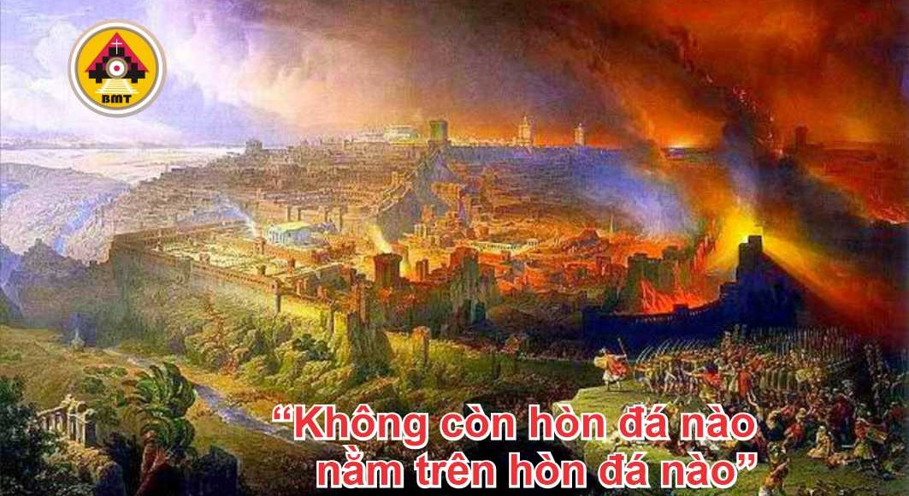

THỨ BA TUẦN XXXIV THƯỜNG NIÊN C

Slide 2

Con chiên bị giết xứng đáng lãnh nhận quyền năng thiên tính, không ngoan, sức mạnh, danh dự và vinh quang chúc tụng. Nguyện cho Người được vinh quang, và vương quốc Người tồn tại đến muôn đời.
Ca nhập lễ

Slide 3

Bài Đọc 1: Ðn 2, 31-45
“Thiên Chúa khiến một vương quốc dấy lên và tàn phá hết các vương quốc”.
Trích sách Tiên tri Ðaniel.

Slide 4
Ðáp: Hãy ngợi khen và tán tạ Chúa tới muôn đời
Đáp Ca:
Ðn 3, 57. 58. 59. 60. 61

Slide 5
Alleluia, alleluia! – Các con hãy tỉnh thức và cầu nguyện luôn, để có thể xứng đáng đứng vững trước mặt Con Người. – Alleluia.
Alleluia: Lc 21, 36

Slide 6
Phúc Âm: Lc 21, 5-11

Slide 7


Slide 8
Chúa là vua ngự trị tới muôn đời; Chúa sẽ chúc phúc cho dân Người trong cảnh thái bình.
Ca hiệp lễ

Slide 9
Ca Kết Lễ

Slide 10
THỨ BA TUẦN XXXIV THƯỜNG NIÊN C

